Slide 1

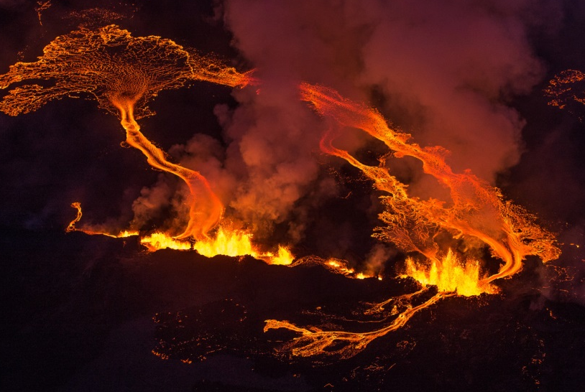
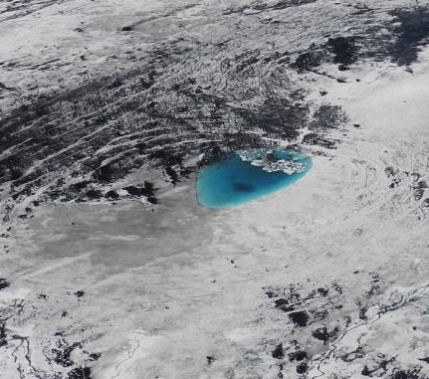
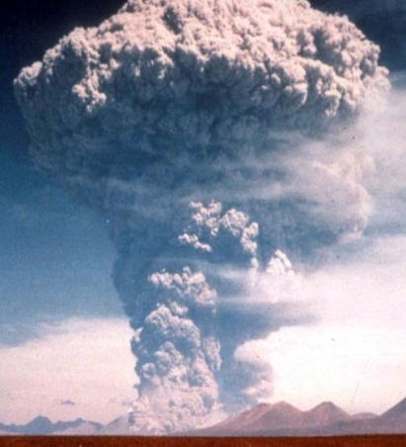
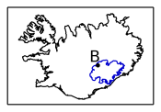
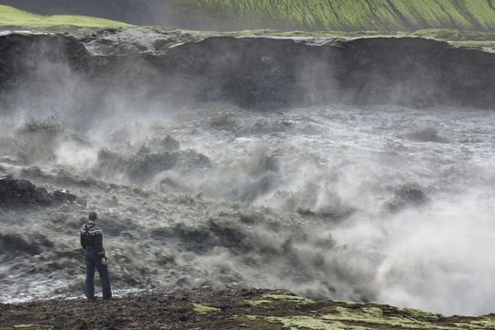
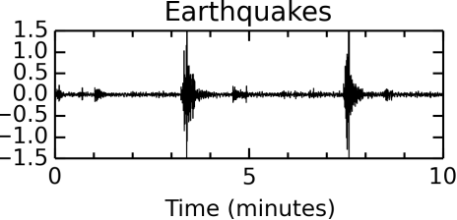
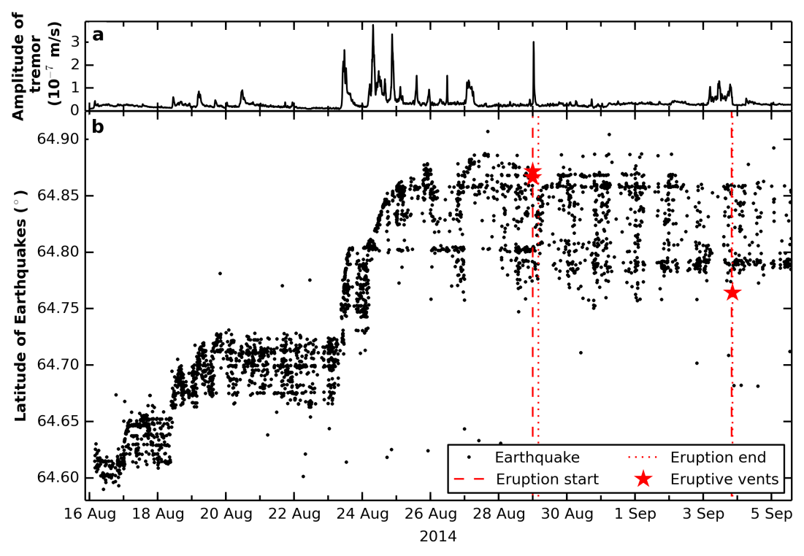
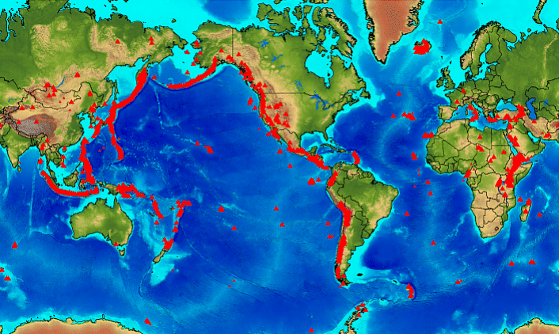
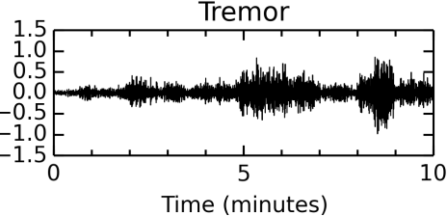
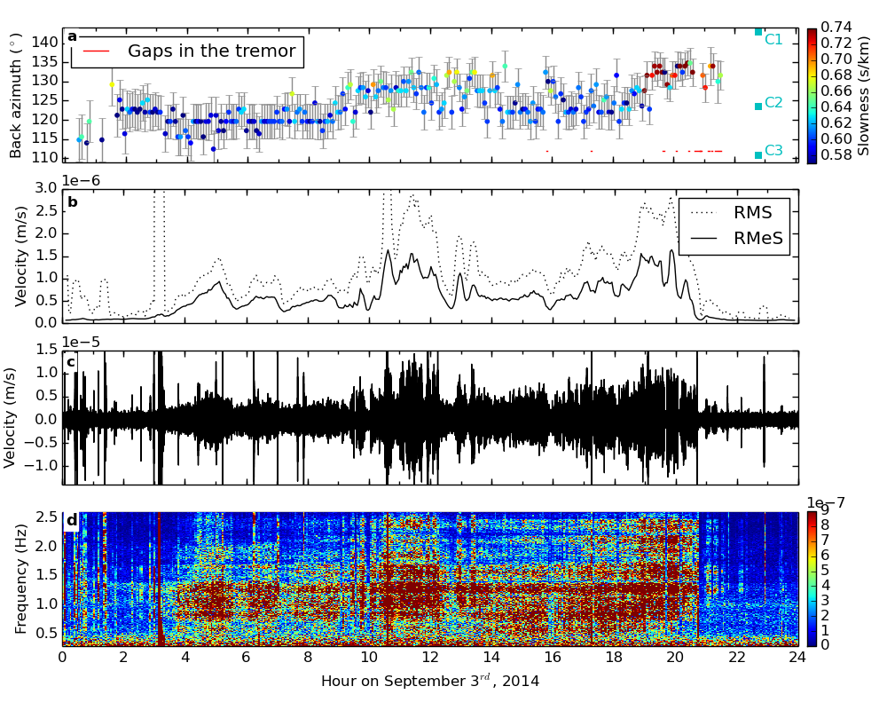
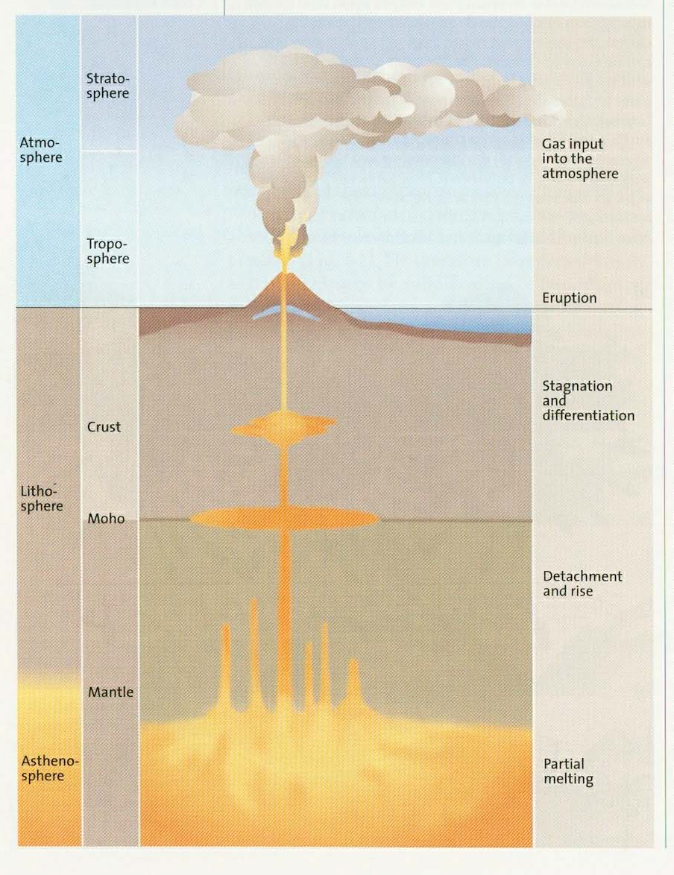
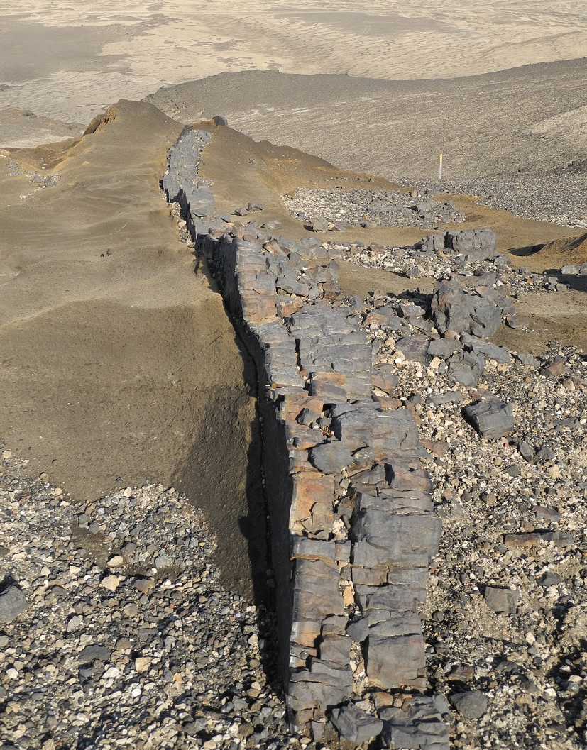
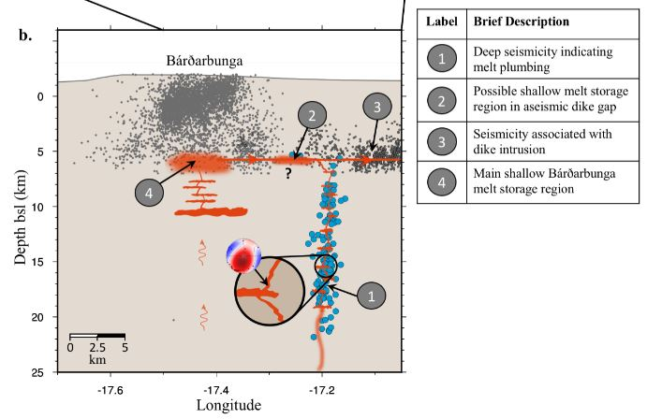

Frühwarnung vor Vulkanausbrüchen Institut für Geowissenschaften, Universität Potsdam, eva.eibl@uni-potsdam.de
1. Arten von Ausbrüchen
500 m
200 m
Effusive Eruption, Holuhraun 2014/15, Island
Photo: Matthias Vogt
Photo: Eva Eibl
Photo: Tomas Johannesson
Eruption unter dem Gletscher, Holuhraun 2014/15, Island
Explosiver Ausbruch
2. Vulkane weltweit
3. Seismische Signale begleiten Vulkanausbrüche
Eruption ausserhalb vom Gletscher Eruption unter dem Gletscher
1 508 Vulkane aktiv in letzten 10 000 Jahren
10% der Weltbevölkerung leben innerhalb von 100 km zu einem Vulkan
~20-30 Ausbrüche zu jeder Zeit
Erdbeben
Precursor Precursor
Zeit (Minuten)
Zeit (Minuten)
Amplitude
Freqüncy?
Duration?
Amplitude?
Changes in time?
Source location?
Nach Eibl et al., Nature Geoscience, 2017
3. Wie sieht die Magmakammer aus und in welcher Tiefe liegt sie?
Hudson et al. GRL, 2018
References
Eibl, E.P.S., Bean, C.J., Vogfjörd, K.S., Ying, Y., Lokmer, I., Möllhoff, M., O’Brien, G.S., Pálsson, F. (2017), Tremor-rich shallow dyke formation followed by silent magma flow at Bárðarbunga in Iceland, Nature Geoscience 10 (4), 299-304, DOI: 10.1038/NGEO2906
Hudson
Schmincke
https://tinyurl.com/mab6pen
Schmincke - Volcanism

